Slide 1
PROVENTOS
SALÁRIOS
HORAS EXTRAS REFLEXOS
SALÁRIO MATERNIDADE
AUXILIOS: NOTURNO, DOENÇA, ACID. TRABALHO.
QUEBRA DE CAIXA
COMISSÃO E DESCANSOS

Slide 2
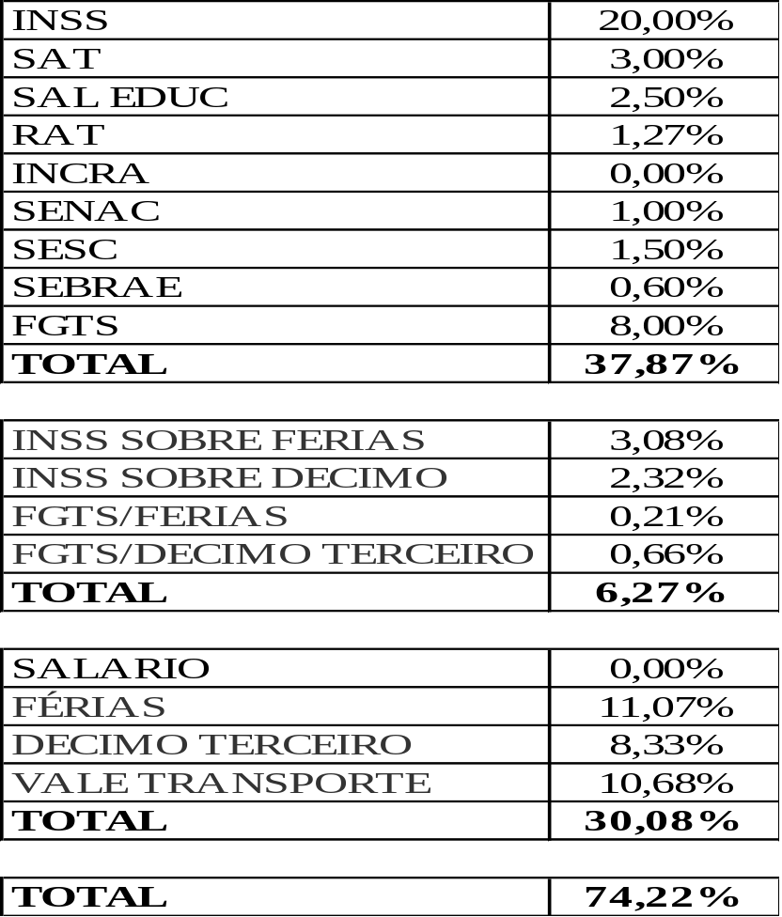
ENCARGOS SOCIAIS

Slide 3
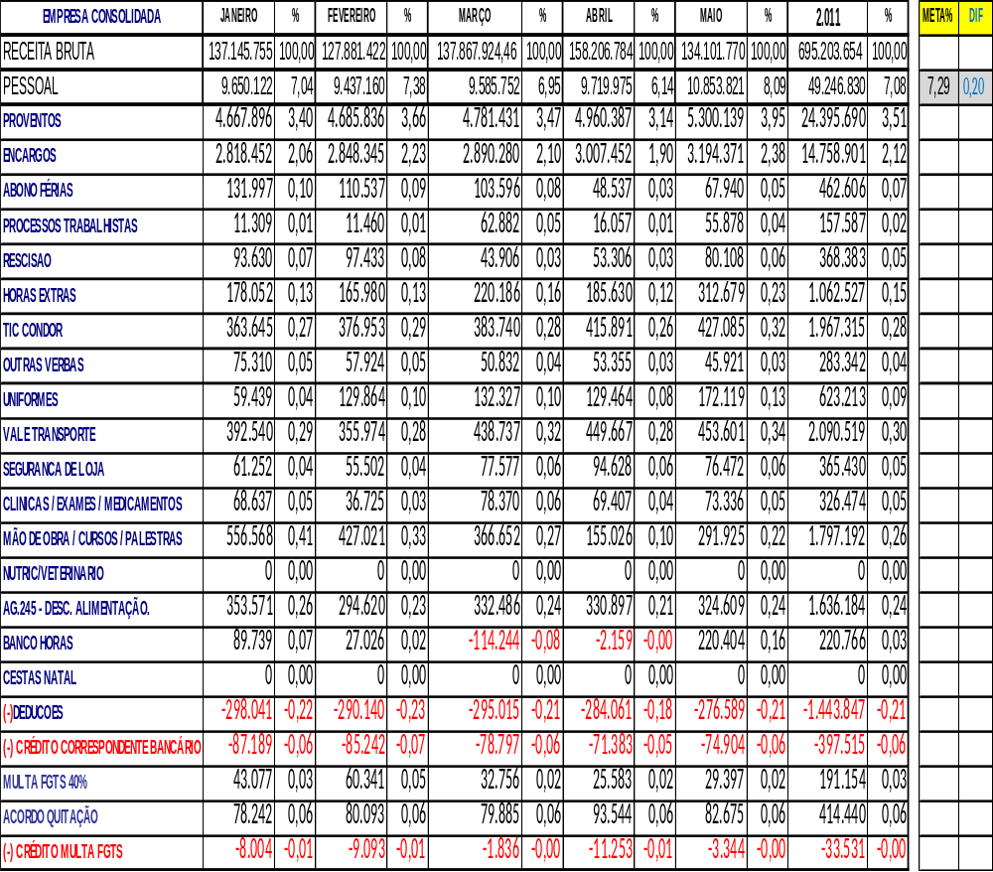

Slide 4
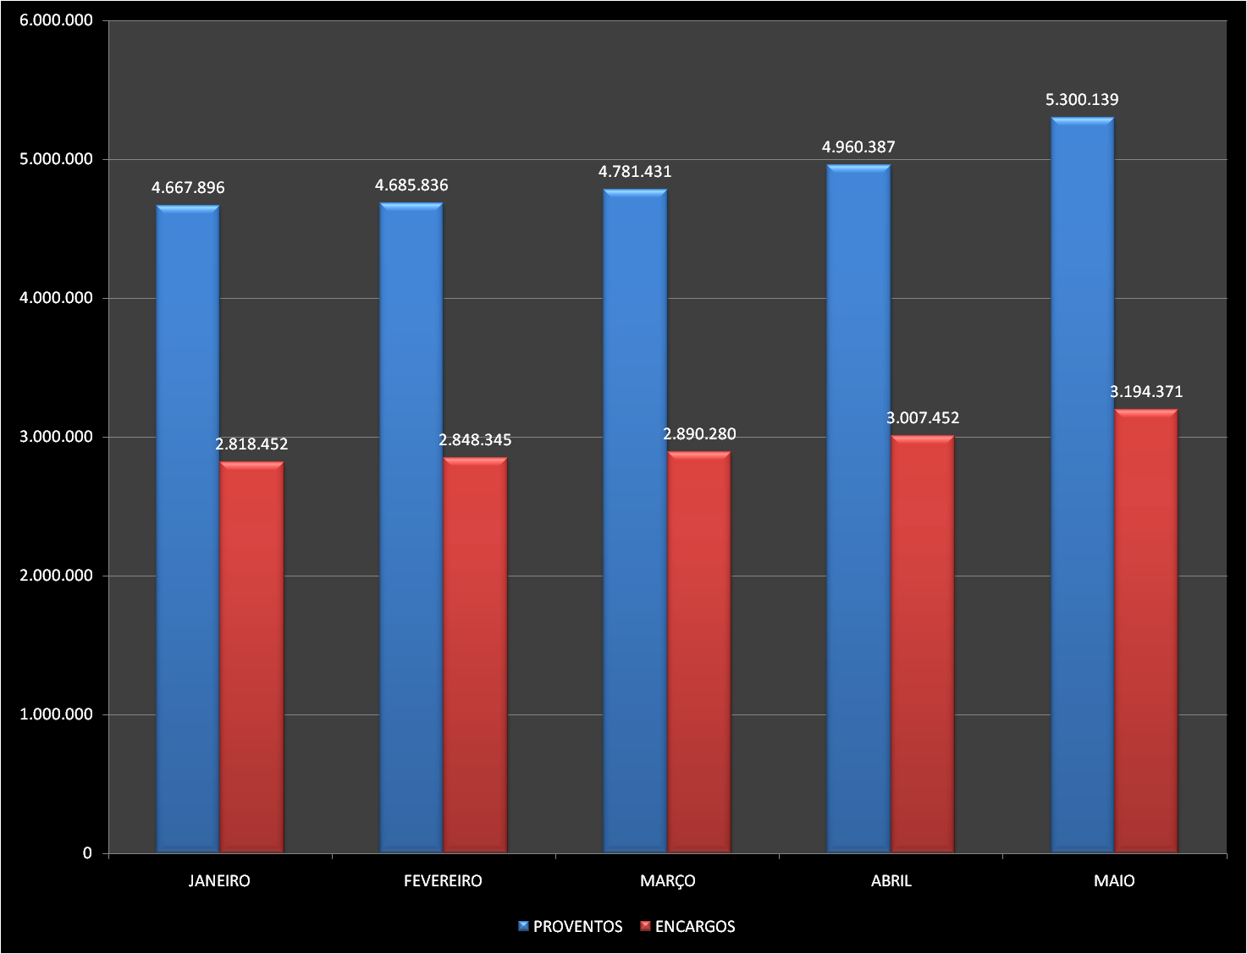

Slide 5
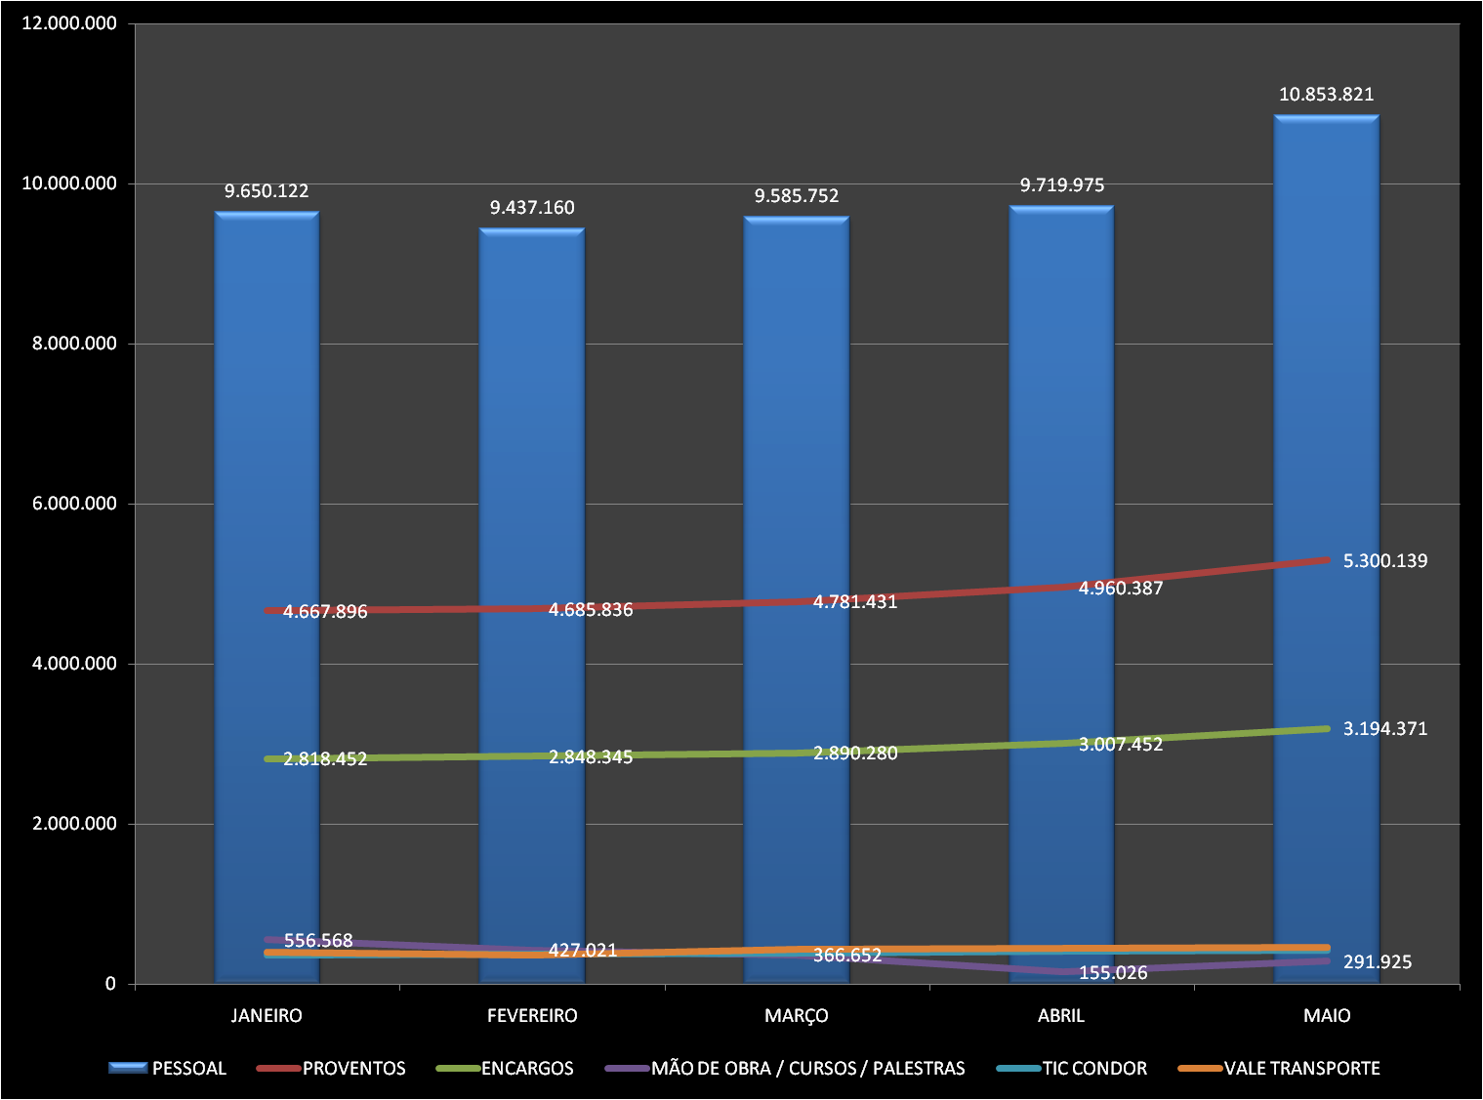

Slide 6
CUSTO DE CADA PROV EM REL CTO FOLHA | JANEIRO | FEVEREIRO | MARÇO | ABRIL | MAIO | 2.011
CTO PESSOAL REL FAT | 7,04% | 7,38% | 6,95% | 6,14% | 8,09% | 7,08%
PROVENTOS | 48,37% | 49,65% | 49,88% | 51,03% | 48,83% | 49,54%
ENCARGOS | 29,21% | 30,18% | 30,15% | 30,94% | 29,43% | 29,97%
ABONO FÉRIAS | 1,37% | 1,17% | 1,08% | 0,50% | 0,63% | 0,94%
PROCESSOS TRABALHISTAS | 0,12% | 0,12% | 0,66% | 0,17% | 0,51% | 0,32%
RESCISAO | 0,97% | 1,03% | 0,46% | 0,55% | 0,74% | 0,75%
HORAS EXTRAS | 1,85% | 1,76% | 2,30% | 1,91% | 2,88% | 2,16%
TIC CONDOR | 3,77% | 3,99% | 4,00% | 4,28% | 3,93% | 3,99%
OUTRAS VERBAS | 0,78% | 0,61% | 0,53% | 0,55% | 0,42% | 0,58%
UNIFORMES | 0,62% | 1,38% | 1,38% | 1,33% | 1,59% | 1,27%
VALE TRANSPORTE | 4,07% | 3,77% | 4,58% | 4,63% | 4,18% | 4,24%
SEGURANCA DE LOJA | 0,63% | 0,59% | 0,81% | 0,97% | 0,70% | 0,74%
CLINICAS / EXAMES / MEDICAMENTOS | 0,71% | 0,39% | 0,82% | 0,71% | 0,68% | 0,66%
MÃO DE OBRA / CURSOS / PALESTRAS | 5,77% | 4,52% | 3,82% | 1,59% | 2,69% | 3,65%
NUTRIC/VETERINARIO | 0,00% | 0,00% | 0,00% | 0,00% | 0,00% | 0,00%
AG.245 - DESC. ALIMENTAÇÃO. | 3,66% | 3,12% | 3,47% | 3,40% | 2,99% | 3,32%
BANCO HORAS | 0,93% | 0,29% | -1,19% | -0,02% | 2,03% | 0,45%
CESTAS NATAL | 0,00% | 0,00% | 0,00% | 0,00% | 0,00% | 0,00%
(-)DEDUCOES | -3,09% | -3,07% | -3,08% | -2,92% | -2,55% | -2,93%
(-) CRÉDITO CORRESPONDENTE BANCÁRIO | -0,90% | -0,90% | -0,82% | -0,73% | -0,69% | -0,81%
MULTA FGTS 40% | 0,45% | 0,64% | 0,34% | 0,26% | 0,27% | 0,39%
ACORDO QUITAÇÃO | 0,81% | 0,85% | 0,83% | 0,96% | 0,76% | 0,84%
(-) CRÉDITO MULTA FGTS | -0,08% | -0,10% | -0,02% | -0,12% | -0,03% | -0,07%

